Slide 1
气候金融
第十四章

Slide 2
第十四章 气候金融政策与监管

Slide 3
主要内容
01
国际气候金融政策
02
中国气候金融政策
03
气候金融监管体系

Slide 4
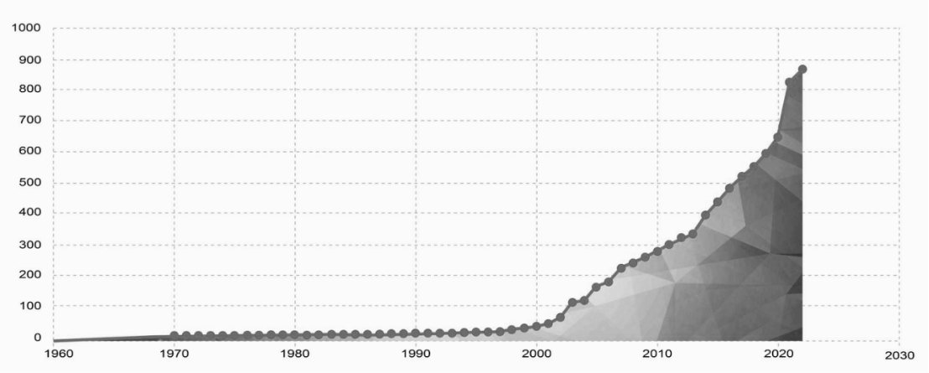
国际气候金融政策
国际气候公约与协议
主要：《联合国气候变化框架公约（UNFCCC）》、《京都议定书》、《巴黎协定》
其他:《哥本哈根协议》、《德班协议》、《马拉喀什协议》
图14-1 全球气候金融政策工具每年累计数量
（数据来源：PRI responsible investment regulation database，数据区间：1960-2022）

Slide 5
国际气候金融政策
欧盟气候金融政策
类别 | 文件名 | 发布时间 | 主要内容
研发布局 | “欧洲可持续投资计划” | 2019.12.11 | 在未来10年调动至少1万亿欧元，支持《欧洲绿色协议》的融资计划
 | 创新基金 | 2020.06.15 | 2020-2030 年提供约200亿欧元资金，用于创新低碳技术的商业示范
 | “LIFE计划” (LIFE Programme) 下的环境与气候行动 | 2018.10.25 | 调动4.307亿欧元，资助6类142个新的环境与气候行动项目
 | 《欧洲绿色协议》研发招标 | 2020.09.22 | 调动10亿欧元资金，招标能源、建筑、交通等11个领域创新型研发项目
 | 创新基金运行的补充指令 | 2019.02.26 | 到2030年，将部署具有广泛技术代表性和地理覆盖面的应用型创新项目
财政、税收与补贴 | 《多年期财政框架(2021 - 2027年)》 | 2021.01.01 | 未来7年，提出10条财政与金融举措，在气候与环境方面投资至少1080亿欧元
 | 《地球行星行动计划》 | 2017.12.12 | 提出10项投资转型举措，巩固欧盟在应对气候变化中的国际领导地位
 | 能源现代化基金 | 2020.07.09 | 2021-2030年从碳排放交易体系拨款约140亿欧元投资能源系统现代化
 | 《推动气候中性经济：欧盟能源系统一体化战略》 | 2020.07.08 | 修订《能源税收指令》，使各行业税收与欧盟环境和气候政策保持一致，并逐步取消直接化石燃料补贴
 | 《推动气候中性经济：欧盟能源系统一体化战略》 | 2020.07.08 | 将碳排放交易体系扩展到新行业，在能源部门和成员国之间提供更加一致的碳价格信号
碳排放交易体系与碳价机制 | “减碳55”一揽子计划 | 2021.07.14 | 兼顾公平性，完善碳排放交易体系，实现到2030年碳排放交易体系覆盖行业的排放量比2005年减少61%

Slide 6
国际气候金融政策
美国气候金融政策
国家层面
1992年《1992年能源政策法》、《全球气候变化国家行动方案》
1993年《气候变化行动方案》，其主要内容包括推动能耗标准的提高、促进政府和工业界的合作以及开展联合履约项目的试点工作
1997年《伯德-哈格尔决议案（Byrd-Hargel Resolution）》，为美国参与国际气候协议设定了两条“红线”
2009年《2009年美国复兴与再投资法》
2017年暂停《清洁能源计划》，退出《巴黎协定》
2021年推出《迈向2050年净零排放的长期战略》、《2021年ESG披露简化法案》、《2021年气候风险披露法案》
纽约金融服务局（DFS）将气候风险纳入金融机构的治理框架、风险管理流程和业务战略，加入了中央银行和监管机构绿色金融体系网络（NGFS）和可持续保险论坛（SIF）

Slide 7
国际气候金融政策
美国气候金融政策
各州政府
加州的环保、绿色金融立法走在了前列
1989年颁布了《综合废弃物管理法令》，以此来推动循环经济发展
2006年颁布的《加利福尼亚州全球变暖解决方案法》，使加州成为美国第一个从法律上约束自己实现减排目标的州
2010年出台的《限制二氧化碳排放总量管制与排放交易规定》，使加州政府成为美国第一个利用市场规律遏制温室气体排放的地方政府
2020年加州正式启动了气候智能型保险产品数据库，这是有史以来第一个面向消费者的绿色保险政策清单，罗列了目前可供消费者和企业选择的400多种绿色保险产品

Slide 8
国际气候金融政策
英国气候金融政策
2001年，实施气候变化税，通过提高能源的有效价格，鼓励提高能源效率和降低能源使用，以帮助英国履行在《京都议定书》下的承诺
2013年启动了“地板碳价”，这是一个针对发电企业的政策，在能源投入环节向其能源使用征收税款
2019年，英国建立了绿色金融研究所
2019年，英国推出了《绿色金融战略》
2020年《通往强制性气候相关披露的路线图》
2020年颁布了《2020年温室气体排放交易计划令》
2021年《英国政府绿色融资框架》《金融绿化:可持续投资路线图》

Slide 9
国际气候金融政策
亚太气候金融政策
亚太地区的气候金融投资主要由亚洲开发银行推动
日本
对金融机构应对气候变化的投融资行为提供资金支持
与金融机构合作推出新的气候举措
积极参与气候变化的国际讨论
韩国
积极参与国际绿色金融倡议
加入央行与监管机构绿色金融网络
制定法律框架来支持绿色金融的发展，如《绿色增长基本法》
鼓励金融机构参与国际绿色金融倡议

Slide 10
国际气候金融政策
国际气候金融政策对比
相同点
强化ESG整合和披露
促进创新和技术发展
促进国际合作和标准化
不同点
欧盟的气候金融政策注重推动可持续金融和绿色投资，通过法规和指令要求金融机构整合ESG因素、披露相关信息，并促进绿色债券和绿色金融市场的发展
英国则致力于推动低碳经济和可持续金融，重点建设绿色债券市场
美国的气候金融政策在不同政府之间存在一定的差异，美国的金融机构和投资者也越来越关注ESG因素，出现了一些地方性和行业性的倡议和标准
亚太地区的气候金融政策主要推动绿色金融和可持续发展，设立绿色债券市场和绿色投资基金，并鼓励企业披露ESG信息

Slide 11
中国气候金融政策
中国的气候行动
中国的气候外交行动增强全球气候治理凝聚力
积极参与全球气候治理会议
中国积极参与气候变化国际谈判
推动发起建立了“基础四国”部长级会议和气候行动部长级会议等多边磋商机制，积极协调“基础四国”“立场相近发展中国家”“七十七国集团和中国”应对气候变化谈判立场，为维护发展中国家团结、捍卫发展中国家共同利益发挥了重要作用
积极参加二十国集团（G20）、国际民航组织、国际海事组织、金砖国家会议等框架下气候议题磋商谈判，调动发挥多渠道协同效应，推动多边进程持续向前
为广大发展中国家应对气候变化提供力所能及的支持和帮助
积极同广大发展中国家开展应对气候变化南南合作，与35个国家签署40份合作文件
为近120个发展中国家培训了约2000名应对气候变化领域的官员和技术人员

Slide 12
中国气候金融政策
国家层面的气候金融政策
绿色金融体系构建
2016年，中国人民银行等七部委联合发布了《关于构建绿色金融体系的指导意见》
绿色金融试验区
在《指导意见》的作用下，中国已设立了绿色金融改革创新试验区，包括浙江、江西、广东、贵州、甘肃、新疆等六省（区）的九地，旨在通过试验区的先行先试，探索绿色金融发展的新路径和新模式
碳金融市场建设
应对气候变化的投融资政策
《关于开展气候投融资试点工作的通知》、《气候投融资试点工作方案》等，旨在引导和鼓励金融机构和社会资本加大对应对气候变化项目的投资力度

Slide 13
中国气候金融政策
区域/部门的气候金融政策
深圳
《深圳建设中国特色社会主义先行示范区综合改革试点实施方案（2020－2025年）》，提出要完善气候投融资机制
重庆
2021年9月，重庆银行与市生态环境局签署《重庆市生态环境局和重庆银行共同推动重庆碳达峰碳中和战略合作协议》
碳金融市场建设
部门
财政及金融部门政策
环保部门政策
其他职能部门政策

Slide 14
气候金融监管体系
气候金融监管体系的概念
气候金融监管是指通过金融政策和规则，引导和规范金融机构和市场参与者在金融活动中考虑气候风险和机遇，促进低碳转型和绿色发展的过程。
监管主体运用法律、经济及行政等手段，对与气候金融相关的市场、工具、机构等相关的问题进行监督和管理。
气候投融资监测、报告与核证（MRV）
界定气候资金范围、统计和报告气候资金数据、评估气候资金效果，是气候金融监管体系建设的重要内容。
气候投融资监测、报告与核证（MRV）一方面能够有效地监督报告资金来源、使用及效果，另一方面能够统筹利用现有资金充分发挥对应对气候变化的积极作用，并撬动更多资金流向气候变化领域。

Slide 15
气候金融监管体系
气候金融监管体系的主要范围
气候相关财务信息披露工作组（TCFD）
气候相关金融风险高级别工作组（TFCR）
国际可持续标准委员会（ISSB）
央行与监管机构绿色金融网络（NGFS）
国际保险监督官协会（IAIS）
体系构成
监管制度
监管机构和权限
监管范畴和内容
市场分类
银行信贷
证券
保险
监管主体
政府监管
行业自律
市场约束

Slide 16
气候金融监管体系
气候金融监管体系的特点
气候金融监管是一种跨领域的监管
气候变化涉及多个领域，如能源、交通、农业、工业等，因此，气候金融监管需要协调不同部门和机构的政策目标和行动，形成一个统一的监管框架。同时，气候金融监管也需要与国际社会合作，参与全球性的气候治理和金融规范。
气候金融监管是一种动态的监管
气候变化的影响是不断变化的，随着科学技术的进步和数据的更新，我们对气候风险和机遇的认识也在不断提高。因此，气候金融监管需要根据实际情况进行调整和更新，以适应不同阶段和场景的需求。同时，气候金融监管也需要灵活和创新，以应对不确定性和复杂性。
气候金融监管是一种综合的监管
气候金融监管不仅涉及到金融市场的稳定性和效率，还涉及到社会公平和环境保护等方面。因此，气候金融监管需要综合考虑多方利益和影响，平衡好各种目标和手段，实现多赢的结果。同时，气候金融监管也需要与其他政策工具相配合，如税收、补贴、标准等

Slide 17
气候金融监管体系
国际气候金融监管体系的发展
气候变化资金的监管
国家层面：主要由资金的执行机构负责实施资金的项目和活动，以及监督和评估资金的效果和影响。执行机构通常是国家政府部门或机构，或者是经过国家政府认可的非政府组织或私营部门。
项目层面：主要由项目的执行方负责执行项目的具体任务，以及报告项目的进展和成果。执行方通常是执行机构下属的分支机构或合作伙伴，或者是经过执行机构选择或委托的第三方机构。
仍存在监管标准不统一、监管能力不足、监管参与不充分、监管效果不明确等问题。

Slide 18
气候金融监管体系
中国气候金融监管体系的发展
第一阶段：2007年-2015年，初步探索
2007年中国人民银行（央行）发布了《中国人民银行关于加强金融支持节能减排工作的通知》
2009年，央行与环境保护部联合发布了《关于开展绿色信贷统计制度试点工作的通知》
2012年，央行与国家发展改革委等五部委联合发布了《关于促进节能服务产业发展的指导意见》
2014年，央行与国务院发展研究中心等八部委联合发布了《关于建立绿色金融体系的研究报告》
第二阶段：2016年-2020年，全面推进
2016年央行等七部委联合发布了《关于建立绿色金融体系的指导意见》
2018年，央行与银保监会等五部委联合发布了《关于进一步完善金融服务防范金融风险支持实体经济发展的指导意见》
第三阶段：2021年至今，深化改革
2021年央行发布了《中国人民银行关于进一步做好金融服务碳达峰碳中和工作的通知》、《中国人民银行关于开展绿色金融评估激励试点工作的通知》，央行与生态环境部等六部委联合发布了《关于开展气候信息披露试点工作的通知》

Slide 19
气候金融监管体系
中国气候金融监管体系的特点
以政府为主导，形成了多部门协同的政策体系
以央行为核心，发挥了央行在金融稳定和宏观审慎方面的作用
以市场为导向，充分利用了市场机制和激励手段
以创新为动力，不断推出了新的金融工具和服务
以国际为参考，积极参与了全球气候金融治理

Slide 20
气候金融监管体系
案例：美国证监会《面向投资者的气候相关信息披露的提升和标准化》
2022年3月21日，SEC发布了题为《面向投资者的气候相关信息披露的提升和标准化》的提案（简称“SEC提案”），就修订《证券法》《证券交易法》以及《非财务信息披露内容与格式条例》（S-K）和《财务信息披露内容与格式条例》（S-X），要求公开发行证券的注册人在注册报告书和年报中披露气候相关信息公开征求意见。
SEC提案的发布，一举扭转了美国气候相关信息披露严重滞后于欧盟和国际准则的局面，被视为拜登政府对特朗普政府消极应对气候变化的重大政策调整，将对在美上市企业的信息披露产生深远影响。
该公告主要针对上市公司和投资机构，要求它们向投资者提供更加准确、透明和可比的气候相关信息。

Slide 21
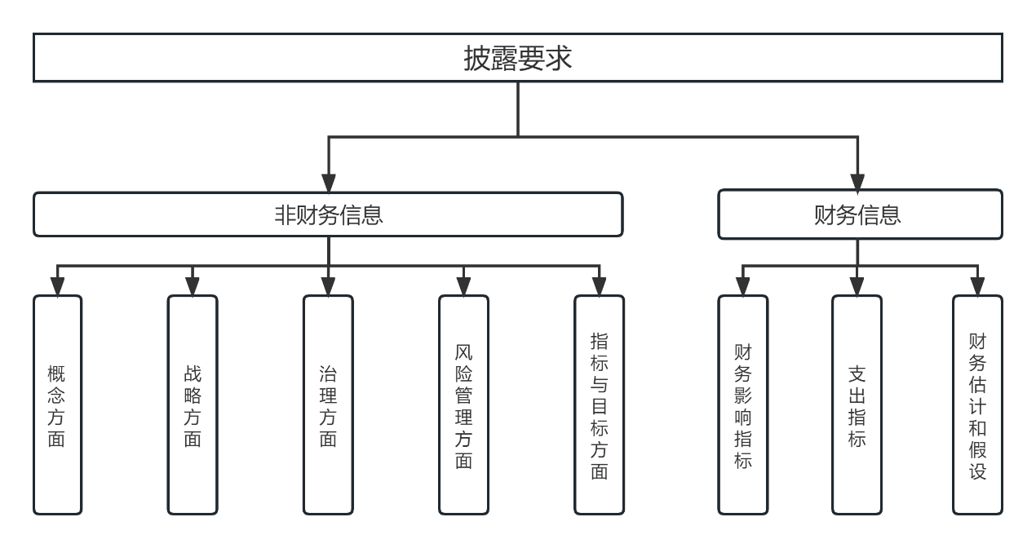
气候金融监管体系
案例：美国证监会《面向投资者的气候相关信息披露的提升和标准化》

Slide 22
气候金融监管体系
案例：美国证监会《面向投资者的气候相关信息披露的提升和标准化》
上市公司在年度财务报告中提供以下气候相关信息：
温室气体排放信息：上市公司需要提供温室气体排放量、排放来源和减排措施的信息。
气候变化风险：上市公司需要评估并披露气候变化对其经营、财务和合规的影响，以及它们面临的风险和机遇。
气候治理信息：上市公司需要提供董事会及其审计委员会在气候治理方面的职责、权限和活动情况。
相关信息披露的保证：上市公司需要提供董事会及其审计委员会对气候相关信息披露的保证。

Slide 23
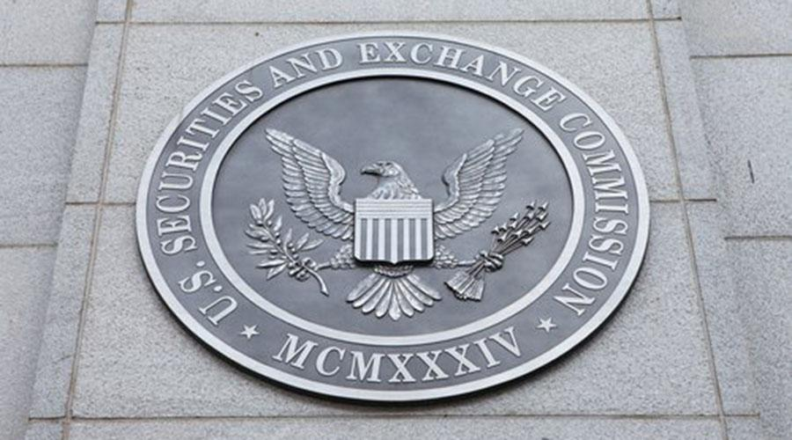
气候金融监管体系
案例：美国证监会《面向投资者的气候相关信息披露的提升和标准化》
投资机构在年度财务报告中提供以下气候相关信息：
投资组合公司的气候相关信息：投资机构需要提供其投资组合公司的温室气体排放量、气候变化风险和气候治理信息。
投资机构的气候治理信息：投资机构需要提供其内部的气候治理措施和政策，以及在投资决策中考虑气候因素的情况。
相关信息披露的保证：投资机构需要提供董事会及其审计委员会对气候相关信息披露的保证。

